Slide 1

TI 3001 C Analítica de datos y herramientas de inteligencia artificial
Python orientado a objetos: Encapsulamiento
Tecnológico de Monterrey

Slide 2

Encapsulación
La técnica de encapsulación es conocida como ocultación de datos y permite que los atributos de un objeto pueden ocultarse (superficialmente) para que no sean accedidos desde fuera de la definición de una clase.
La encapsulación en POO es importante porque permite ocultar los detalles internos de una clase y proteger su estado interno de modificaciones indebidas. Esto se logra mediante el uso de modificadores de acceso privado.

Slide 3
Importancia de la encapsulación
La encapsulación es importante en la POO porque protege la integridad de los datos al permitir el acceso solo a través de métodos específicos de la clase, lo que mejora la seguridad y evita modificaciones accidentales.
Además, facilita la organización, legibilidad y mantenimiento del código, al ocultar los detalles internos de un objeto y permitir cambios en su implementación sin afectar otras partes del sistema.
Ejemplo para entenderlo:
Piensa en la interfaz de un coche. Para conducir un coche, no necesitas saber cómo funciona exactamente el motor o la transmisión. Solo necesitas interactuar con los controles (volante, pedales) que están expuestos en su interfaz. La encapsulación funciona de manera similar, ocultando los complejos detalles internos del objeto y proporcionando una interfaz simple y controlada para interactuar con él.

Slide 4
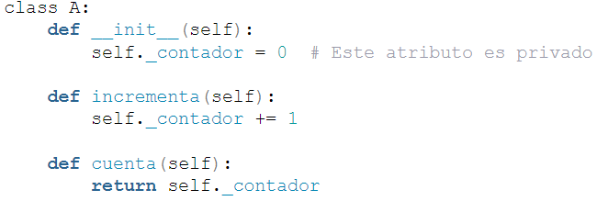
Encapsulación : atributos privados
La encapsulación hace referencia a la capacidad que tiene un objeto de ocultar su estado, de manera que sus datos solo se puedan modificar por medio de las operaciones (métodos) que ofrece.
En Python, todos los atributos de una clase (atributos de datos y métodos) son públicos. Esto quiere decir que desde un código que use la clase, se puede acceder a todos los atributos y métodos de dicha clase.
Hay una forma de indicar en Python que un atributo, ya sea un dato o un método, es interno a una clase y no se debería utilizar fuera de ella. Esto es usando el carácter guión bajo _atributo antes del nombre del atributo que queramos ocultar.

Slide 5
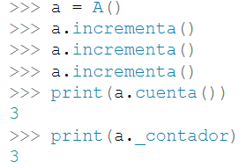
Encapsulación : atributos privados
El atributo seguirá siendo accesible desde fuera de la clase, pero el programador está indicando que es privado y no debería utilizarse porque no se sabe qué consecuencias puede tener.
Ejemplo:
La clase A define el atributo privado _contador
Un ejemplo de uso de la clase sería el siguiente:
Es posible acceder al atributo privado, aunque no se debiera.

Slide 6
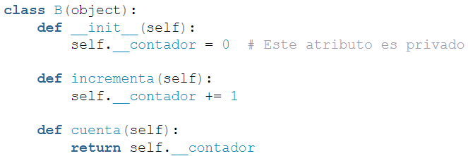
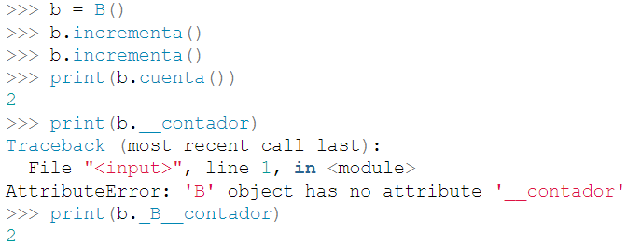
Encapsulación : atributos privados
También es posible usar un doble guión bajo __atributo. Esto hace que el identificador sea literalmente reemplazado por el texto _Clase__atributo, donde Clase es el nombre de la clase actual.
A diferencia del ejercicio anterior, la clase B define el atributo privado __contador anteponiendo un doble guion bajo.
El resultado cambia, ya que no se puede acceder al atributo __contador fuera de la clase. Este identificador se ha sustituido por _B__contador.

Slide 7
Encapsulación : atributos privados
Los atributos de clase pueden ocultarse para que no sean accedidos desde fuera de la definición de una clase. Para ello, es necesario nombrar los atributos con un prefijo de doble subrayado: __atributo
class Factura:
__tasa = 19
def __init__(self, unidad, precio):
self.unidad = unidad
self.precio = precio
def a_pagar(self):
total = self.unidad * self.precio
impuesto = total * Factura.__tasa / 100
return(total + impuesto)
compra1 = Factura(12, 110)
print(compra1.unidad)
print(compra1.precio)
print(compra1.a_pagar(), "euros")
print(compra1._Factura__tasa) # 19

Slide 8
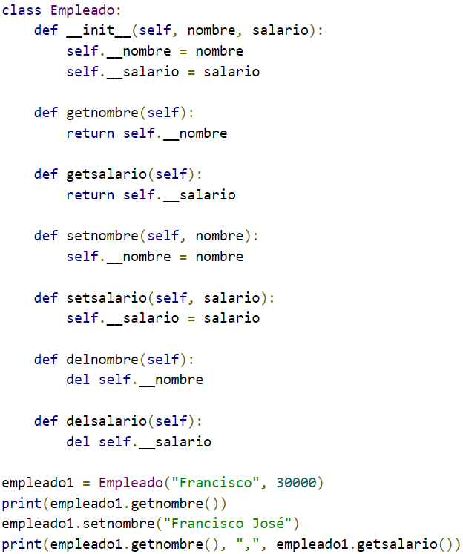
Métodos get, set y del
Cuando se trabajan con clases es recomendable crear atributos ocultos y utilizar métodos específicos para acceder a los mismos para establecer, obtener o borrar la información:

Slide 9



Gracias

